Slide 1
Высшая школа экономики и управления
Школа бизнеса
МВА-центр
Программа подготовки управленческих кадров
«Стратегический менеджмент»
П Р О Е К Т
Д И П Л О М Н Ы Й
тема:
«Стратегия снижения
себестоимости при
производстве цемента
в ООО «МЦОЗ»
Слушатель
Колесников С. А.
Научный руководитель
Ионова Ю. В.

Slide 2
Ц Е Л Ь И З А Д А Ч И
Цель: разработать проект производства нового сырьевого материала из отходов ПАО «ММК» в рамках стратегии развития ООО «МЦОЗ
Провести стратегический анализ ООО «МЦОЗ»
Формализовать стратегию развития ООО «МЦОЗ»
Провести оценку экономической эффективности предлагаемого решения
Провести планирование проекта по выпуску нового сырьевого материала – брикетированный техногенный гипс
Стратегия снижения себестоимости при производстве цемента в ООО «МЦОЗ

Slide 3
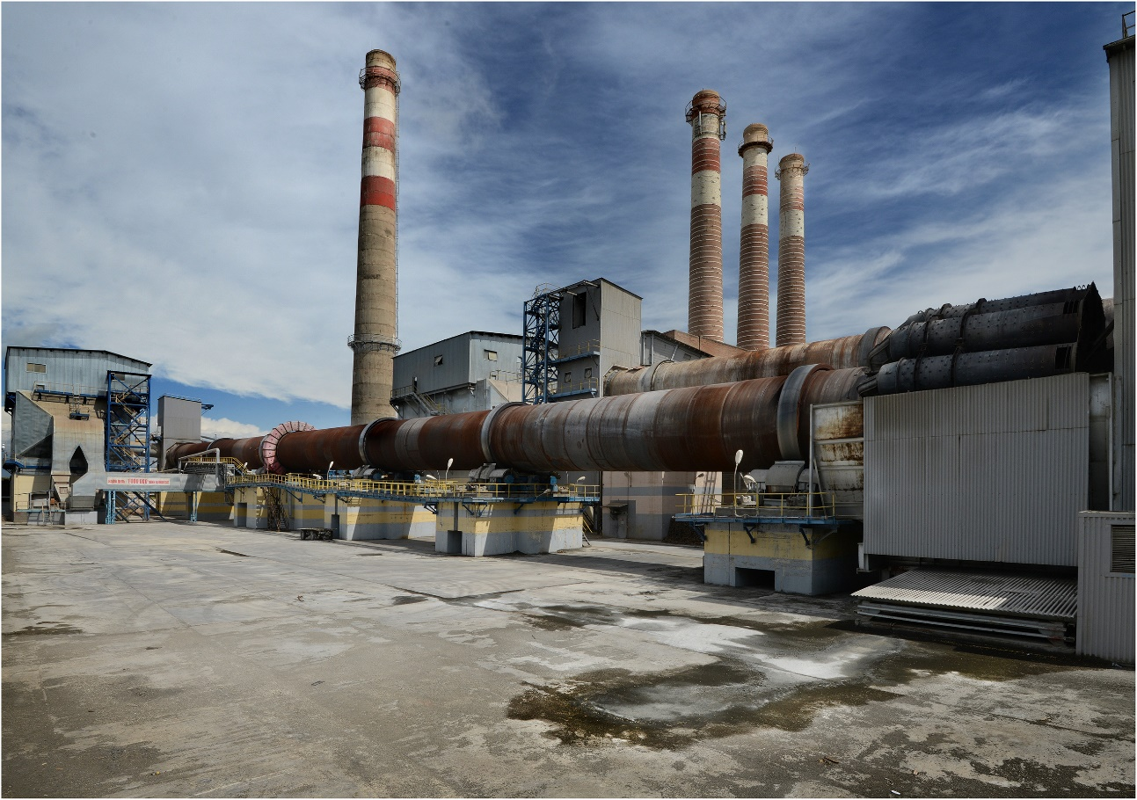
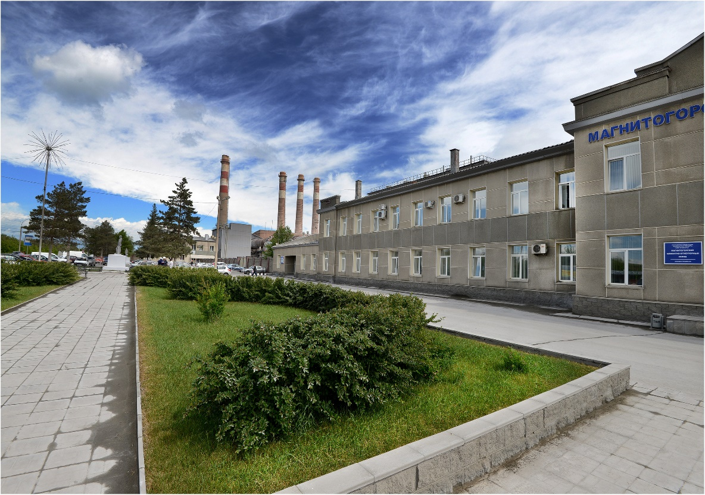
К Р А Т К А Я Х А Р А К Т Е Р И С Т И К А П Р Е Д П Р И Я Т И Я
ООО «Магнитогорский цементно-огнеупорный завод»
является одним из ведущих предприятий Южного Урала
с 70 летним опытом производства цемента и металлургических флюсов
ООО «МЦОЗ» один из активов Группы ММК,
куда входит (по состоянию на 01.01.2021) еще 63 компании
Группа ММК
это совокупность объединенных единой системой управления и контроля организаций,
деятельность которых направлена
на достижение
единой
стратегической
цели

Slide 4
В И Д Ы П Р О И З В О Д И М О Й П Р О Д У К Ц И И
Продукция
Динамика производства и отгрузки цемента ООО «МЦОЗ» 2019-2021гг.
Тонкомолотый доменный шлак
Флюс известково-магнезиальный (металлургические флюсы) класса «А», «В», «С»
портландцемент
Классов ЦЕМ I 42,5Н; ЦЕМ I 42,5Н СС; ЦЕМ II А-Ш32,5Н; ЦЕМ II В-Ш 32,5Н
4
Стратегия снижения себестоимости при производстве цемента в ООО «МЦОЗ

Slide 5
А Н А Л И З М А К Р О С Р Е Д Ы ( S T E P – А Н А Л И З )
П.3 Изменение законодательства в области ОТиПБ
П.4 Изменение законодательства в области охраны окружающей среды
Э.4 Снижение темпов экономического развития строительной отросли
С.1 Снижение доходов населения
С.6 Миграция населения из региона
П.10 Импорт замещение
Т.2 Новые патенты
Т.3 Развитие новых технологий
Эк.4 Достаточность природных ресурсов
5
Стратегия снижения себестоимости при производстве цемента в ООО «МЦОЗ

Slide 6
АНАЛИЗ МИКРОСРЕДЫ ОРГАНИЗАЦИИ ПО МОДЕЛИ 5 СИЛ М.ПОРТЕРА
Риск входа потенциальных конкурентов
Появления новых конкурентов достаточно редкое, т.к. рынок профицитный, не смотря на относительно не высокие для промышленности финансовые и технологические пороги входа в отрасль.
Экономические возможности поставщиков
Основной поставщик достаточно лоялен, он заинтересован в деятельности нашей компании, поскольку сотрудничество носит взаимовыгодный характер
Внутриотраслевая конкуренция
Крупнейшие компании контролируют порядка 60% рынка и имеют практически идентичный ассортимент, основная конкуренция в издержках, способах оплаты и скидках.
Экономические возможности потребителей
Потребители обладают сильной переговорной позицией, рынок наполнен однородной продукцией, производственные мощности превышают емкость внутреннего и мирового рынков
Угроза товаров-заменителей
Маловероятна
6
Стратегия снижения себестоимости при производстве цемента в ООО «МЦОЗ

Slide 7
АНАЛИЗ РЕСУРСОВ И ВНУТРЕННИХ ВОЗМОЖНОСТЕЙ (ФРАГМЕНТ SNW-АНАЛИЗА)
Элементы внутренней среды | Оценка в баллах
 | -5 | -4 | -3 | -2 | -1 | 0 | 1 | 2 | 3 | 4 | 5
Системы организации
Эффективность бизнес-процессов |  |  |  |  |  |  | * |  |  | *
Эффективность системы внутренних коммуникаций |  |  |  |  | * |  |  |  | *
Эффективность системы внешних коммуникаций (поставщики, клиенты, партнеры и т.д.) |  |  |  |  |  |  |  | * |  |  | *
Эффективность адаптационной системы |  |  | * |  |  |  | *
Эффективность технических систем |  |  |  |  | * |  |  | *
Эффективность обучающей системы |  |  |  | * |  |  | *
Эффективность информационной системы |  |  |  |  |  |  |  |  | * |  | *
Ресурсы организации
Достаточность внешних ресурсов |  |  |  |  |  |  |  |  | * | *
Наличие внутренних резервов |  |  |  |  |  |  |  | * | *
Наличие административного ресурса |  |  |  |  |  |  | * |  |  | *
Материально-техническое обеспечение |  |  |  |  |  |  |  |  | * |  | *
Наличие необходимых помещений и условия их пользования |  |  |  |  |  |  |  | * | *
Отсутствие собственного сырья | * |  |  |  |  |  |  | *
Нематериальные активы |  |  |  |  |  |  |  |  | * | *
Существующее
Желаемое
7
Стратегия снижения себестоимости при производстве цемента в ООО «МЦОЗ

Slide 8
SW O T – А Н А Л И З ( Ф Р А Г М Е Н Т )
SO (максимально использовать сильные стороны для увеличения возможностей) | WO (преодоление слабых сторон при использовании представленных возможностей)
Расширение рынков сбыта флюса известко-магнизиального, выпуск новых марок металлургических флюсов, позволит привлечь как новых сторонних потребителей, так и укрепить сложившиеся партнерские отношения с ПАО «ММК»; Появление новых потребителей повлечет активное использование сайта ООО «МЦОЗ», современного оборудования, позволяющего осваивать новые марки цементной продукции, что приведет к расширению ассортимента продукции ООО «МЦОЗ»; Развитие информационных технологий позволит быстрее и больше информировать потребителей о продукции ООО «МЦОЗ», совершенствовать программы, используемые в ООО «МЦОЗ»; Использование научно-технического прогресса, импорт замещения позволит внедрять и использовать энергоэффективные мероприятия и расширить выпускаемый ассортимент продукции ООО «МЦОЗ»; Использование научно-технического прогресса, импорт замещения, контроль потребления ресурсов и использование экологически чистого сырья позволит повысить эффективность процесса очистки, экономно использовать ресурсы и снизить экологические платежи Производство сырьевого материала из отходов ПАО «ММК» | Модернизация устаревшего и изношенного оборудования, реконструкция/ремонт зданий и сооружений позволит увеличить объем продукции, осваивать новые виды продукции, вследствие чего увеличится доля рынка и реализация продукции новым потребителям; Ускорение процедуры выбора подрядных организаций на модернизацию оборудования и природоохранные объекты, ремонты оборудования, реконструкции/ремонты зданий и сооружений позволит использовать научно-технический прогресс для дальнейшего развития; Применение современных технологий по производству цементной продукции позволит увеличить объем продукции, осваивать новые виды продукции Использование собственного транспорта для доставки готовой продукции (автотранспорт, создание собственной сырьевой базы позволит выйти на новые рынки сбыта продукции, увеличить долю рынка, реализовывать продукцию новым потребителям
8
Стратегия снижения себестоимости при производстве цемента в ООО «МЦОЗ

Slide 9
ВЫБОР СТРАТЕГИЧЕСКИХ НАПРАВЛЕНИЙ (МАТРИЦА И.АНСОФФА)
 | Товар
 | Старый | Новый
Старый рынок | Усиление позиций на рынке | Развитие товара
Новый рынок | Развитие рынка | Диверсификация
9
Стратегия снижения себестоимости при производстве цемента в ООО «МЦОЗ

Slide 10
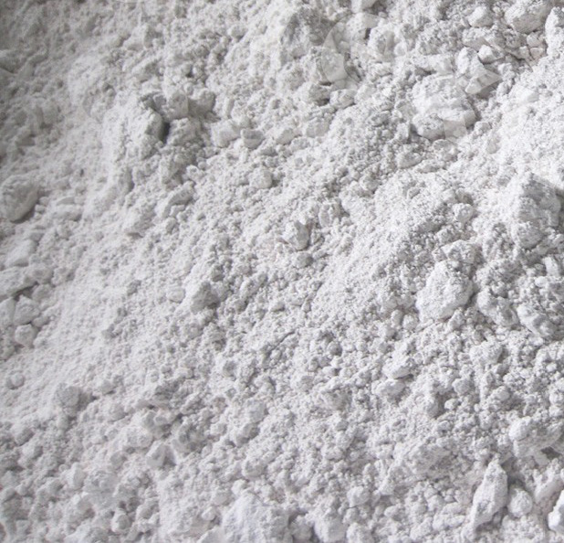
ПРОЕКТ ПРОИЗВОДСТВА СЫРЬЕВОГО МАТЕРИАЛА ИЗ ОТХОДОВ
Образование техногенного гипса на ПАО «ММК» составляет около 100 тыс.тн.
Затраты ПАО ММК на рекультивацию неиспользованного техногенного гипса составляют 260,8 руб/т.
Снижение нагрузки на экосистему
Снижение себестоимости при производстве цемента ООО «МЦОЗ»
Экономия затрат на рекультивацию
10
Стратегия снижения себестоимости при производстве цемента в ООО «МЦОЗ

Slide 11
Т Е К У Щ А Я С И Т У А Ц И Я
Себестоимость - На сегодняшний день, на имеющемся в ООО «МЦОЗ» мельничном оборудовании, можно произвести около 550 000 тонн цемента в год, при этом полная себестоимость данного продукта довольно высока (около 2500 р/тн без НДС), а доля исходного продукта для помола (природный гипсовый камень) в себестоимости занимает всего 7% (175 р/тн).
Причина - Высокая себестоимость обусловленапроизводством открытым способом помола
Применение дорогостоящего сырьевого материала (природный гипсовый камень)
Недостатки применения природного гипсового камня:
-Монопольный поставщик сырья
-Неоднородность продукта по содержанию SO3.
-Высокая влажность сырья.
-Высокие затраты на логистику (доставку).
11
Стратегия снижения себестоимости при производстве цемента в ООО «МЦОЗ

Slide 12
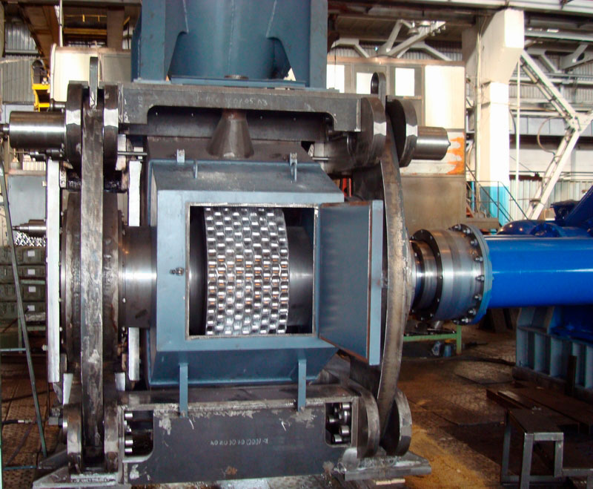
БРИКЕТИРОВАНЫЙ ТЕХНОГЕННЫЙ ГИПС В КАЧЕСТВЕ СЫРЬЯ
Предназначение брикетированного пресса:
Технология брикетирования предназначена для получения товарной продукции в виде брикетов, который получается путем сжатия исходного мелкодисперсного материала, отсева и т.д.
Брикетирование происходит без добавления связующих, так как сам материал имеет влажность до 15 %.
12
Стратегия снижения себестоимости при производстве цемента в ООО «МЦОЗ

Slide 13
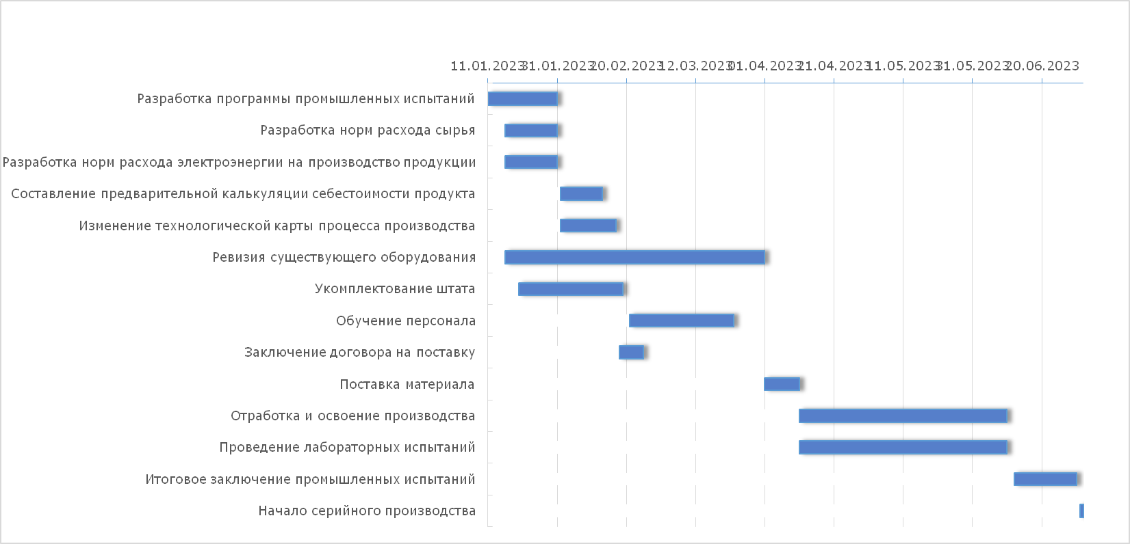
Этапы проекта (диаграмма Ганта)
Э Т А П Ы П Р О Е К Т А (ЛИНЕЙНЫЙ ГРАФИК)
13
Стратегия снижения себестоимости при производстве цемента в ООО «МЦОЗ

Slide 14
Э Т А П Ы И С Т О И М О С Т Ь П Р О Е К Т А
Наименование | Стоимость, руб. без НДС
Затраты на ревизию существующего оборудования | 500 000
Обучение персонала | 200 000
Сертификация продукции | 1 500 000
ИТОГО | 2 200 000
14
Стратегия снижения себестоимости при производстве цемента в ООО «МЦОЗ

Slide 15
ОПРЕДЕЛЕНИЕ СТАВКИ ДИСКОНТИРОВАНИЯ
Поскольку по решению Общества, для финансирования проекта будет использоваться собственный капитал, то примем следующий метод для определения ставки дисконтирования
E = a + b + c, (2)
где а – уровень инфляции, %;
b – учёт рисков проекта, %;
с – безрисковая номинальная доходность (альтернативная), %;
Так как неиспользуемые в обороте денежные средства ООО «МЦОЗ» размещены в виде беспроцентных займов на счетах казначейства ПАО «ММК», коэффициент безрисковой доходности принимаем = 0 (решение собственника Группы ПАО «ММК»).
Уровень инфляции оценим в 5%, а величину риска определим в 10% . Тогда величина ставки дисконтирования за год составит 15% (5+10).
15
Стратегия снижения себестоимости при производстве цемента в ООО «МЦОЗ

Slide 16
РАСЧЕТ ПОКАЗАТЕЛЕЙ ЭФФЕКТИВНОСТИ ПРОЕКТА
 | Начало | Период (t)
 | 0 | 1 | 2 | 3
Инвестиции | 2 200 000,00 ₽
Экономия |  | 36 190 000,00 ₽ | 36 190 000,00 ₽ | 36 190 000,00 ₽
Прирост операционных затрат
Денежный поток |  | 36 190 000,00 ₽ | 36 190 000,00 ₽ | 36 190 000,00 ₽
Ставка дисконтирования, % год | 15,00
Ставка дисконтирования, % за период | 15,00
Коэффициент дисконтирования | 1,00 | 0,87 | 0,76 | 0,66
Дисконтированный операционный поток
Величина дисконтированных инвестиций | 2 200 000,00 ₽ | - | - | -
Дисконтированный денежный поток за период (ЧДДt) | - 2 200 000,00 ₽ | 31 469 565,22 ₽ | 27 364 839,32 ₽ | 23 795 512,45 ₽
ЧТСt | - 2 200 000,00 ₽ | 29 269 565,22 ₽ | 56 634 404,54 ₽ | 80 429 916,99 ₽
NPV | 80 429 916,99 ₽
ИД (индекс доходности) | 37,56
16
Стратегия снижения себестоимости при производстве цемента в ООО «МЦОЗ

Slide 17
ГРАФИК ОКУПАЕМОСТИ ИНВЕСТИЦИОННЫХ ЗАТРАТ
Из таблицы и графика видно, что ЧТС меняет знак с минуса на плюс в первом месяце.
17
Стратегия снижения себестоимости при производстве цемента в ООО «МЦОЗ

Slide 18
ИТОГОВЫЕ ПОКАЗАТЕЛИ ПО ПРОЕКТУ
Финансовый показатель | Значение | Условие финансовой привлекательности проекта
NPV, руб. | 80 429 916,99 | NPV>0, выполнено
Срок окупаемости, год | 1 месяц | Отличный срок
Индекс доходности (ИД) | 37,56 | ИД>1, выполнено
IRR, % | 84,3 | IRR>Д (Д=15%), выполнено
Итоговая чистая приведенная стоимость проекта (чистый денежный доход) – 80429916.99 тыс. рублей, период окупаемости – 1 месяц, индекс доходности – 37,56 (каждый рубль инвестиций приносит 37рублей 56 коп. положительного денежного потока), внутренняя норма рентабельности–84,3%. Данные свидетельствуют о том, что при условии достоверности исходных данных проект выглядит экономически привлекательным.
18
Стратегия снижения себестоимости при производстве цемента в ООО «МЦОЗ

Slide 19
Спасибо за внимание!

